Slide 1
Invitación.
Puede imprimirse en couche brillante o cartulina.
wWw.Megaidea.Net

Slide 2
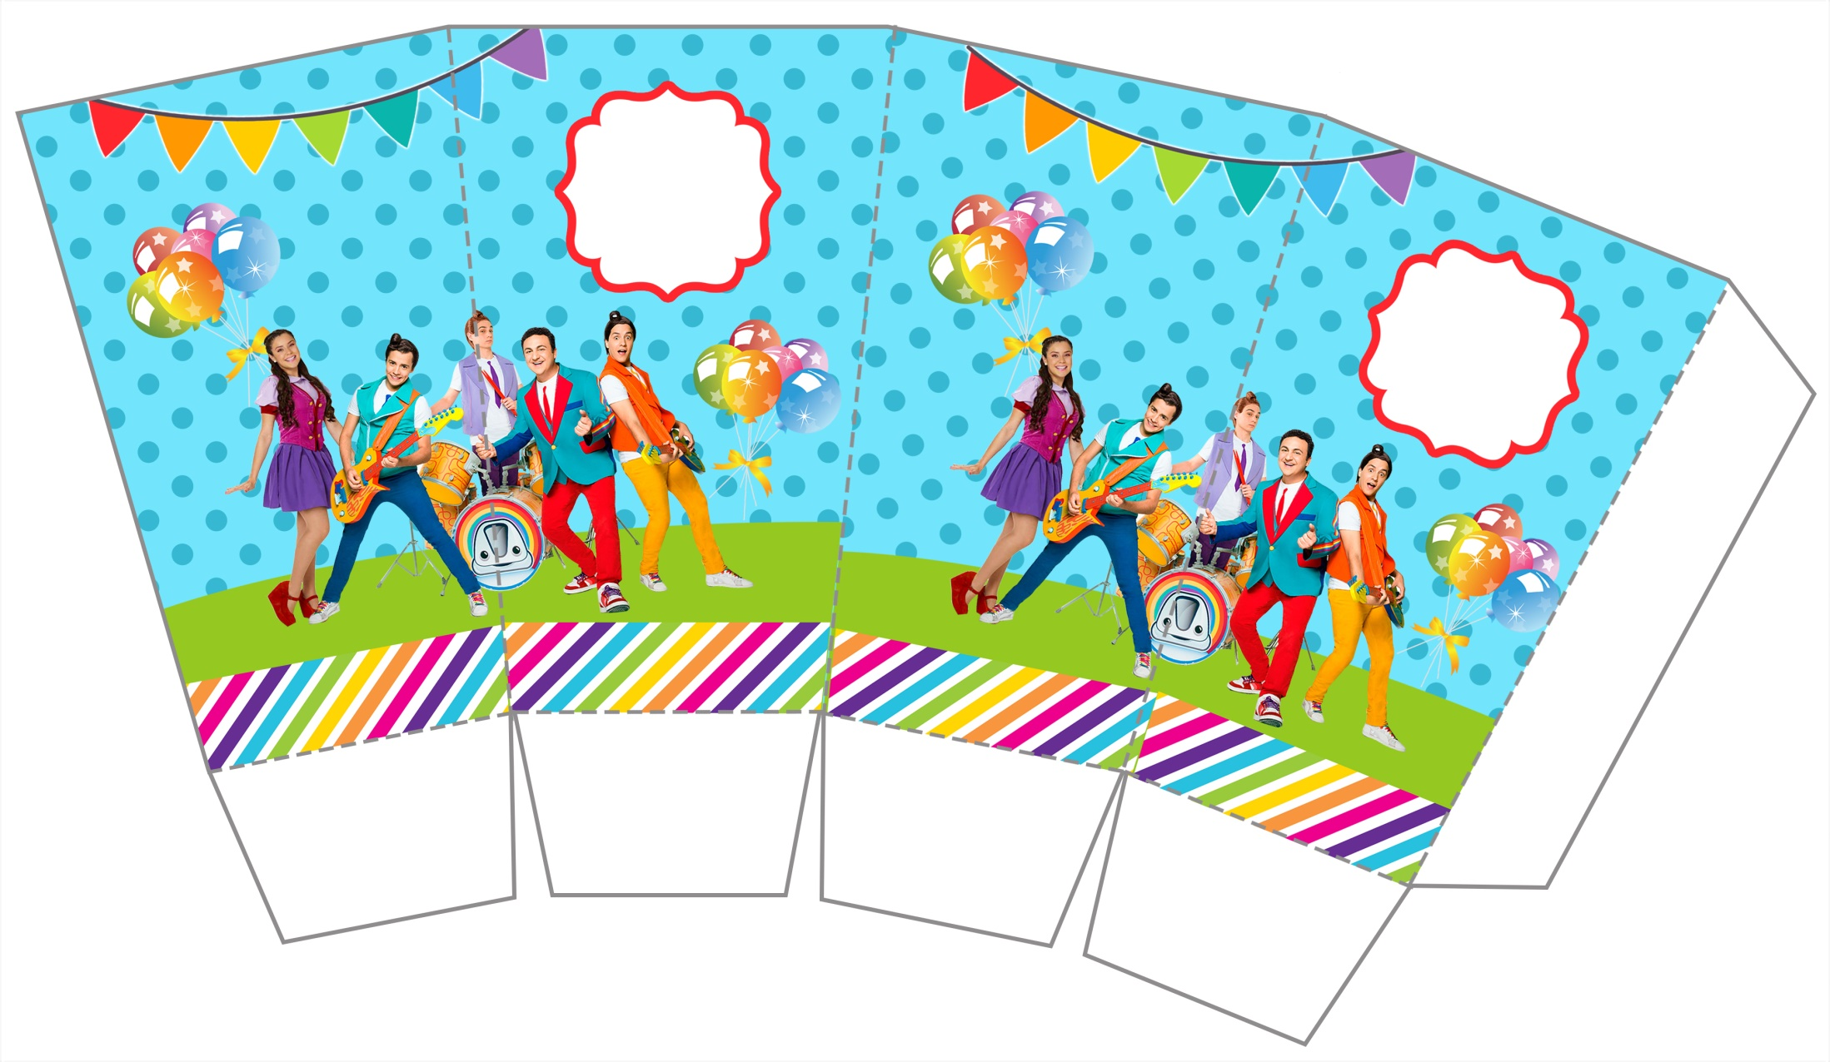
Caja para palomitas,.
Puede imprimirse en couche brillante o cartulina.
wWw.Megaidea.Net

Slide 3
Centro de mesa.
Puede imprimirse en couche brillante o cartulina.
wWw.Megaidea.Net

Slide 4
Banderin.
Puede imprimirse en couche brillante o cartulina.
wWw.Megaidea.Net

Slide 5
Cartoncito para bolsa de celofán, mide 5x15 cm ya doblada.
Puede imprimirse en couche brillante o cartulina.
wWw.Megaidea.Net

Slide 6
Tarjetita.
Puede imprimirse en couche brillante o cartulina.
wWw.Megaidea.Net

Slide 7
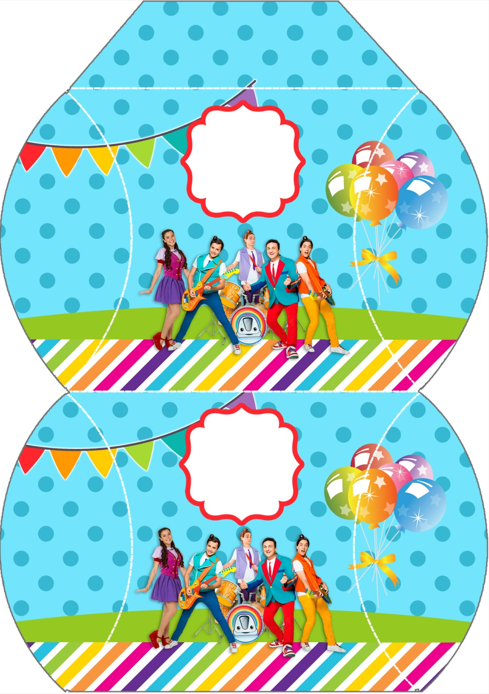
Cajita tipo almohada.
Puede imprimirse en couche brillante o cartulina.
wWw.Megaidea.Net

Slide 8
Duvalin, imprimir en papel adherible.
wWw.Megaidea.Net

Slide 9
Pelón pelo rico normal, imprimir en papel adherible.
wWw.Megaidea.Net

Slide 10
Sticker cuadrado multiusos.
Puede imprimirse papel adherible.
wWw.Megaidea.Net

Slide 11
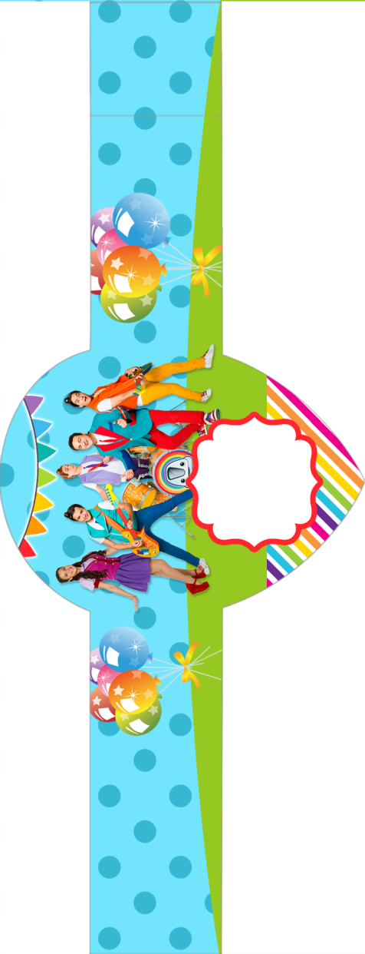
Paleton.
Puede imprimirse papel adherible.
wWw.Megaidea.Net

Slide 12
Pringles.
Puede imprimirse papel adherible.
wWw.Megaidea.Net

Slide 13
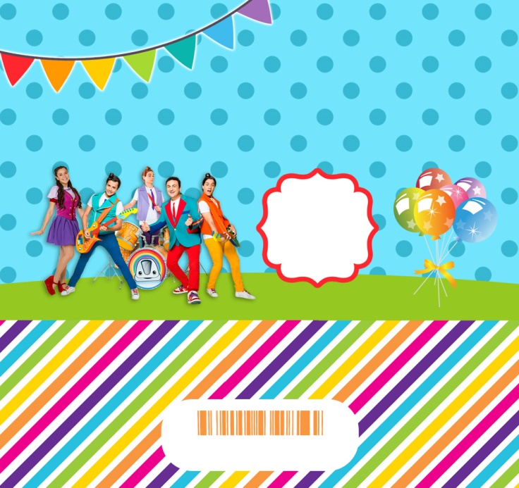
Bocadin.
Puede imprimirse papel adherible.
wWw.Megaidea.Net

Slide 14
Agua 500 ml
Puede imprimirse papel adherible.
wWw.Megaidea.Net

Slide 15
Etiqueta redonda, para monedas de chocolate, mazapan.
Puede imprimirse papel adherible.
Tambien sirven como toppers para cupcake, en ese caso se imprime en papel couche brillante.
wWw.Megaidea.Net

Slide 16
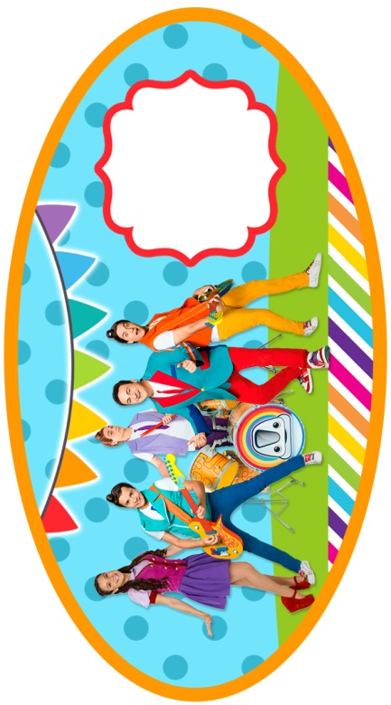
Etiqueta ovalada, sugerida para vasos.
Puede imprimirse papel adherible.

